Slide 1
Apache Calcite
用于优化异构数据源的查询处理的基础框架
MF1932098 李晓冬
2020/5/22
Notes:
大数据查询引擎

Slide 2

什么是Calcite？
Apache Calcite是一个动态数据管理框架，它具备很多典型数据库管理系统的功能，比如SQL解析、SQL校验、SQL查询优化、SQL生成以及数据连接查询等，但是又省略了一些关键的功能，比如Calcite并不存储相关的元数据和基本数据，不完全包含相关处理数据的算法等。
Calcite所做的工作就是将各种SQL语句解析成抽象语法树（AST Abstract Syntax Tree），并根据一定的规则或成本对AST的算法与关系进行优化，最后推给各个数据处理引擎进行执行。
目前，使用Calcite作为SQL解析与优化引擎的有Hive、Drill、Flink、Phoenix和Storm等，Calcite凭借其优秀的解析优化能力，会有越来越多的数据处理引擎采用Calcite作为SQL解析工具。

Slide 3
架构
通常我们可以把一个数据库管理系统分为上图的五个组件。 Calcite 在设计之初就确定了自己只关注和实现图中绿色标识的三个部分，而把灰色部分的数据管理和数据存储留给了各个外部存储/计算引擎 。
数据管理和数据存储，尤其是后者是很复杂的，也会由于数据本身的特性导致实现上的多样性。Calcite 抛弃了这两部分，而是专注于上层更加通用的模块，使得自己能够轻装上阵，系统的复杂性得到控制，开发人员的精力也不至于铺的太开。

Slide 4
架构
灵活可插拔的架构
JDBC Driver 这个模块用来支持使用 JDBC client 的应用
SQL Parser and Validator 模块用来做 SQL 解析和校验
Expressions Builder 用来支持自己做 SQL 解析和校验的框架对接
Operator Expressions 这个模块用来处理关系表达式
Metadata Providers 用来支持外部自定义元数据
Pluggable Rules 用来定义优化规则
Query Optimizer 专注查询优化（最核心的 ）

Slide 5
架构
功能模块的划分足够合理，足够独立，使得不用完整集成，而是可以只选择其中的一部分使用 ；而基本上每个模块都支持自定义，也使得用户能更多地定制系统。

Slide 6
技术特性
支持标准SQL语言；
独立于编程语言和数据源，可以支持不同的前端和后端；
支持关系代数、可定制的逻辑规划规则和基于成本模型优化的查询引擎；
支持物化视图（ materialized view）的管理（创建、丢弃、持久化和自动识别）；
支持对流数据的查询。
Notes:
Calcite 的物化视图是从传统的关系型数据库系统（Oracle/DB2/Teradata/SQL server）借鉴而来，传统概念上，一个物化视图包含一个 SQL 查询和这个查询所生成的数据表。通过使用物化视图，应用程序可以设计自己的派生数据结构，并使其被系统自动识别和使用。因为物化视图本质上也是一个数据表，所以你可以直接查询它。更重要的是，你还可以通过物化视图的查询取代对相关数据表的查询，可参见图 2。由于物化视图一般存储在内存中，且其数据更接近于最终结果，所以查询速度会大大加快。

Slide 7
特性
基于关系代数的查询引擎
关系代数是关系型数据库操作的理论基础，关系代数支持并、差、笛卡尔积、投影和选择等基本运算。
关系代数是 Calcite 的核心，任何一个查询都可以表示成由关系运算符组成的树。
比如下面这段 SQL 查询：
SELECT deptno, count(*) AS c, sum(sal) AS s FROM emp GROUP BY deptno HAVING count(*) > 10
表达成如下的关系表达式语法树：
LogicalFilter(condition=[>($1, 10)])
LogicalAggregate(group=[{7}], C=[COUNT()], S=[SUM($5)]) LogicalTableScan(table=[[scott, EMP]])
SQL 转换为关系表达式后，就会被送到 Calcite 的逻辑规划器进行规则匹配。

Slide 8
特性
动态的数据管理系统
Calcite 的设计目标是成为动态的数据管理系统，所以在具有很多特性的同时，它也舍弃了一些功能，比如数据存储、处理数据的算法和元数据仓库。由于舍弃了这些功能，Calcite 可以在应用和数据存储、数据处理引擎之间很好地扮演中介的角色。
前面提到过，Calcite 使用了基于关系代数的查询引擎，聚焦在关系代数的语法分析和查询逻辑的规划制定上。它不受上层编程语言的限制，前端可以使用 SQL、Pig、Cascading 或者 Scalding，只要通过 Calcite 提供的 API 将它们转化成关系代数的抽象语法树即可。
Calcite 也不涉及物理规划层，它通过扩展适配器来连接多种后端的数据源和处理引擎，如 Spark、Flink、HBase、Cassandra 或者 MangoDB。简单的说，这种架构就是“一种查询引擎，连接多种前端和后端”。

Slide 9
特性
支持流查询
Calcite 对其 SQL 和关系代数进行了扩展以支持流查询。
Calcite 的流查询除了支持排序、聚合、过滤等常用操作和子查询外，也支持各种窗口操作，比如翻滚窗口（Tumbling window）、跳跃窗口（Hopping window）、滑动窗口（Sliding windows）、级联窗口（Cascading window）。其中级联窗口可以看作是滑动窗口和翻滚窗口的结合。

Slide 10
Calcite 处理流程
Sql 的执行过程一般可以分为下图中的四个阶段，Calcite 同样也是这样：
解析 SQL， 把 SQL 转换成为 AST （抽象语法树），在 Calcite 中用 SqlNode 来表示；
语法检查，根据数据库的元数据信息进行语法验证，验证之后还是用 SqlNode 表示 AST 语法树；
语义分析，根据 SqlNode 及元信息构建 RelNode 树，也就是最初版本的逻辑计划（Logical Plan）；
逻辑计划优化，优化器的核心，根据前面生成的逻辑计划按照相应的规则（Rule）进行优化；
物理执行，生成物理计划，物理执行计划执行。
Notes:
1.解析（Parser），Calcite 通过Java CC 将 SQL 解析成未经校验的的 AST
2.验证（Validate），该步主要作用是校验上一步中的 AST 是否合法，比如如验证 SQL scheme、字段、函数等是否存在，SQL 语句是否合法等等，此步完成之后就生成了 RelNode 树
3.优化（Optimize），该步主要作用是优化 RelNode 树，把它转化成物理执行计划。涉及的 SQL 规则优化一般有两种：基于规则的优化（RBO）、基于成本的优化（CBO）这一步原则上说是可选的，经过 Validate 后的 RelNode 树实际就可以直接转化物理执行计划，但现代的 SQL 解析器基本上都有这一步，目的是优化 SQL 执行计划。该步骤得到的结果是物理执行计划。
4.执行（Execute），这一步主要做的是把物理执行计划转换成可在特定平台执行的程序。如 Hive 、Flink 都在此阶段将物理执行计划 CodeGen 生成相应的可执行代码。

Slide 11
查询优化器
查询优化器是传统数据库的核心模块，也是大数据计算引擎的核心模块，开源大数据引擎如 Impala、Presto、Drill、HAWQ、 Spark、Hive 等都有自己的查询优化器。Calcite 就是从 Hive 的优化器演化而来的。
优化器的作用：
优化逻辑计划
目标通常是尝试减少计划早期必须处理的数据量
将逻辑计划转换为物理执行计划
物理计划是引擎特定的，代表了物理执行阶段

Slide 12
基于规则优化（RBO）
根据优化规则对关系表达式进行转换，这里的转换是说一个关系表达式经过优化规则后会变成另外一个关系表达式，同时原有表达式会被裁剪掉，经过一系列转换后生成最终的执行计划。
RBO 中包含了一套有着严格顺序的优化规则，同样一条 SQL，无论读取的表中数据是怎么样的，最后生成的执行计划都是一样的。同时，在 RBO 中 SQL 写法的不同很有可能影响最终的执行计划，从而影响执行计划的性能。

Slide 13
基于规则优化（RBO）
优化规则
Prune unused fields
Convert subqueries to joins
Reorder joins
Push down projections
Push down filters
Notes:
表连接可以根据索引优化，自查询不可以

Slide 14
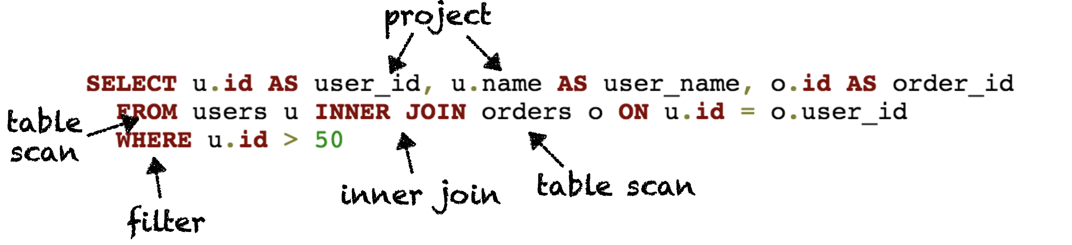
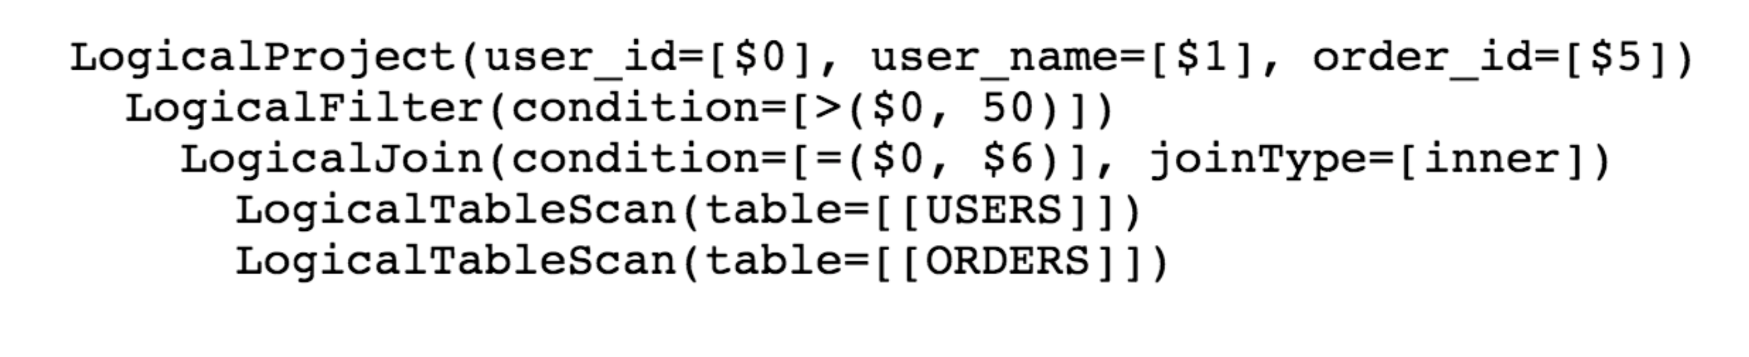
查询优化
Query Plans
查询计划代表执行查询所需的步骤

Slide 15
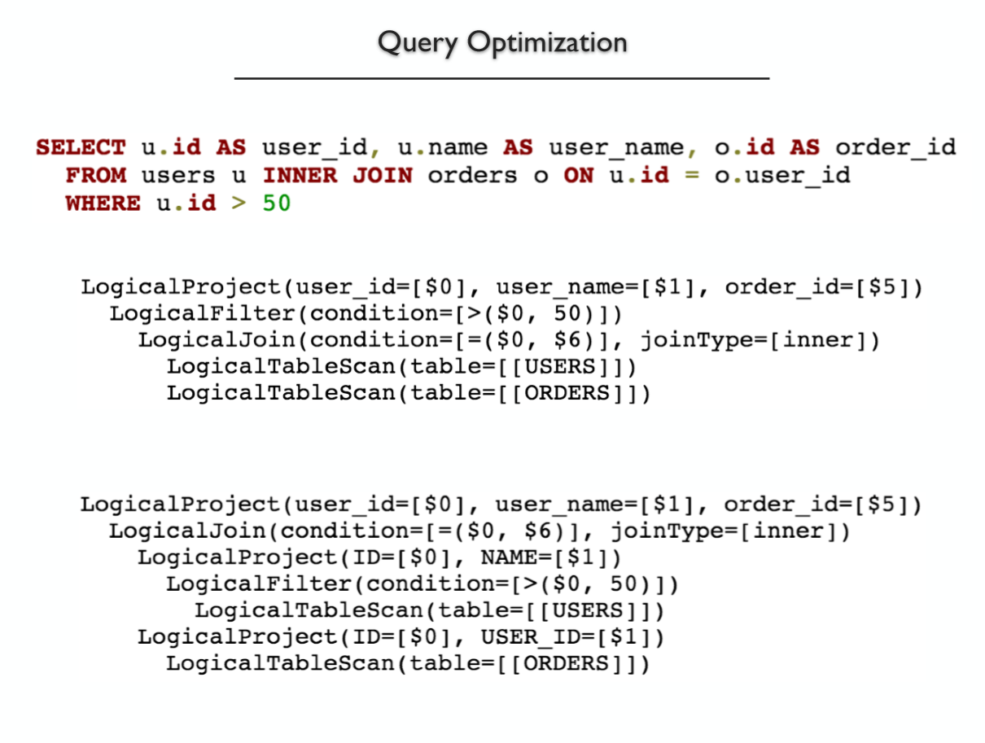
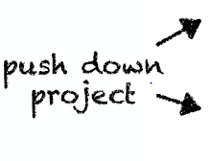
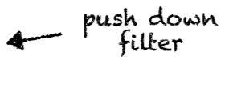
查询优化
Query Optimization

Slide 16
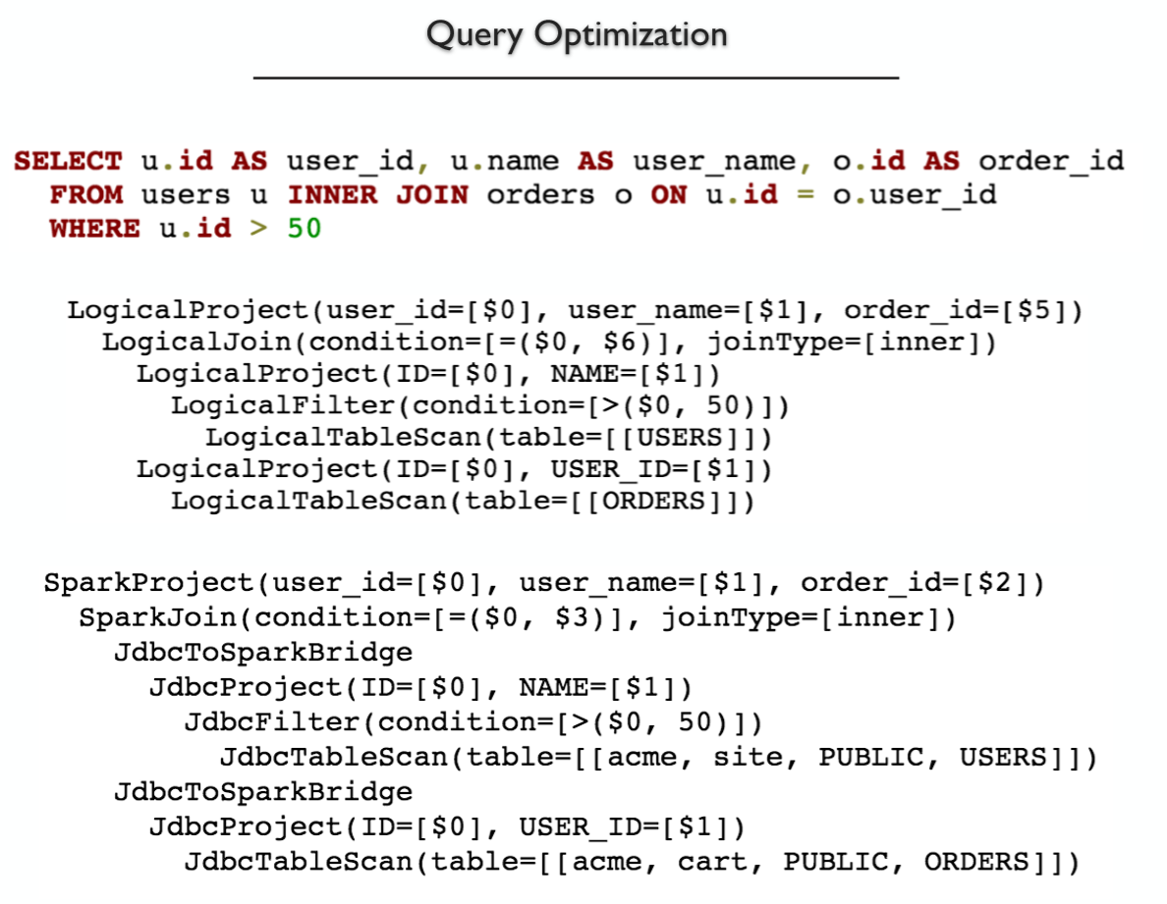
查询优化

Slide 17
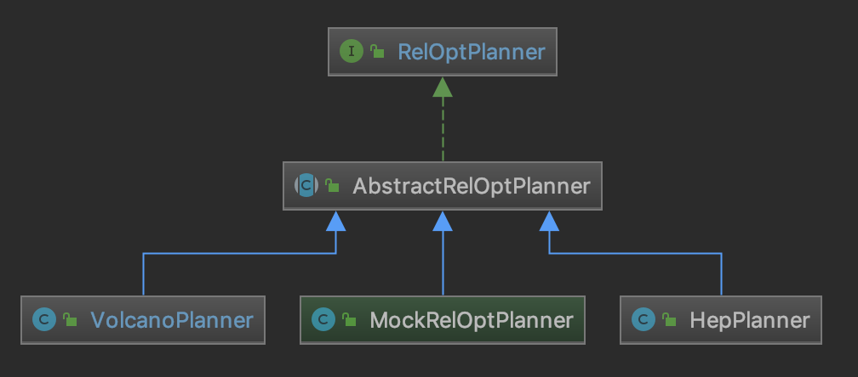
查询优化
Calcite 中关于优化器提供了两种实现：
Planners implement the RelOptPlanner interface
Two types of planners:
• HepPlanner
• VolcanoPlanner

Slide 18
查询优化
Heuristic Optimization（启发式）
HepPlanner是类似于Spark优化器的启发式优化器
应用所有匹配规则，直到无法应用任何规则
启发式优化比基于成本的优化更快
如果规则对计划进行了相反的更改，则无限递归的风险

Slide 19
查询优化
Cost-based Optimization（基于代价）
VolcanoPlanner是一个基于成本的优化器
迭代地应用匹配规则，选择每次迭代中成本最低的计划
成本由关系表达式提供
并非所有可能的计划都可以计算
当成本没有显着提高时停止优化 可确定的迭代次数

Slide 20
查询优化
Cost-based Optimization（基于代价）
成本由每个RelNode提供
成本由RelOptCost表示
成本通常包括行数，I / O和CPU成本
成本估算是相对的
统计信息用于提高成本估算的准确性
Calcite提供了用于计算各种资源的实用程序相关的统计信息，用于成本估算

Slide 21
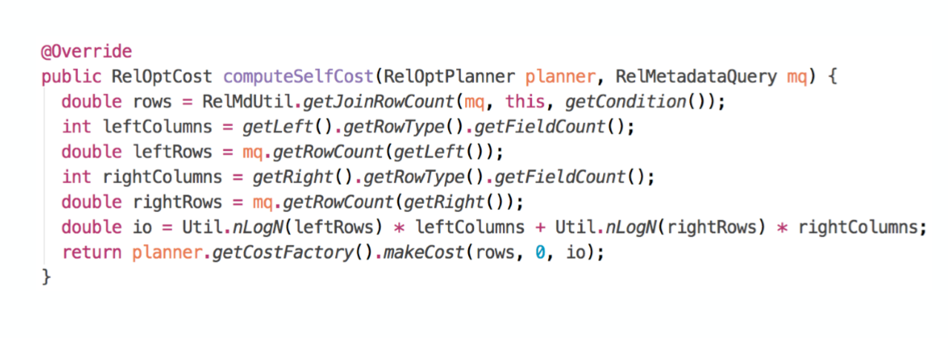
查询优化
基于成本优化（CBO）
Notes:
CBO 是优于 RBO 的，原因是 RBO 是一种只认规则，对数据不敏感的呆板的优化器，而在实际过程中，数据往往是有变化的，通过 RBO 生成的执行计划很有可能不是最优的。事实上目前各大数据库和大数据计算引擎都倾向于使用 CBO，但是对于流式计算引擎来说，使用 CBO 还是有很大难度的，因为并不能提前预知数据量等信息，这会极大地影响优化效果，CBO 主要还是应用在离线的场景。

Slide 22
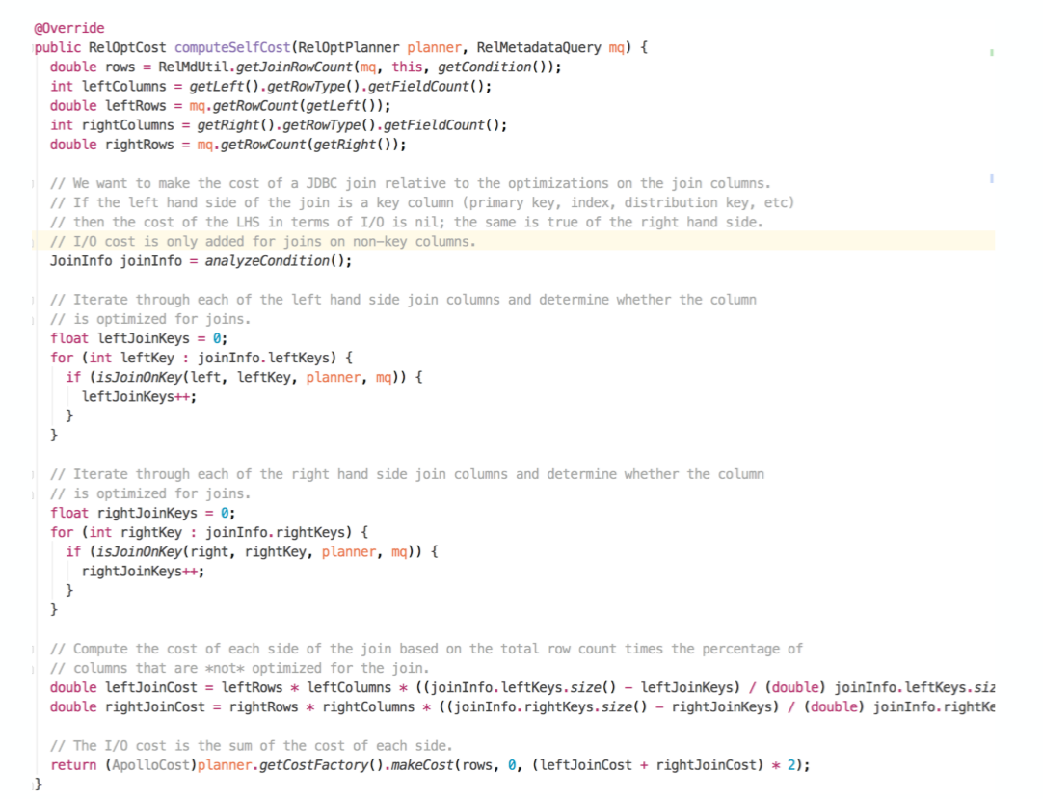
查询优化

Slide 23
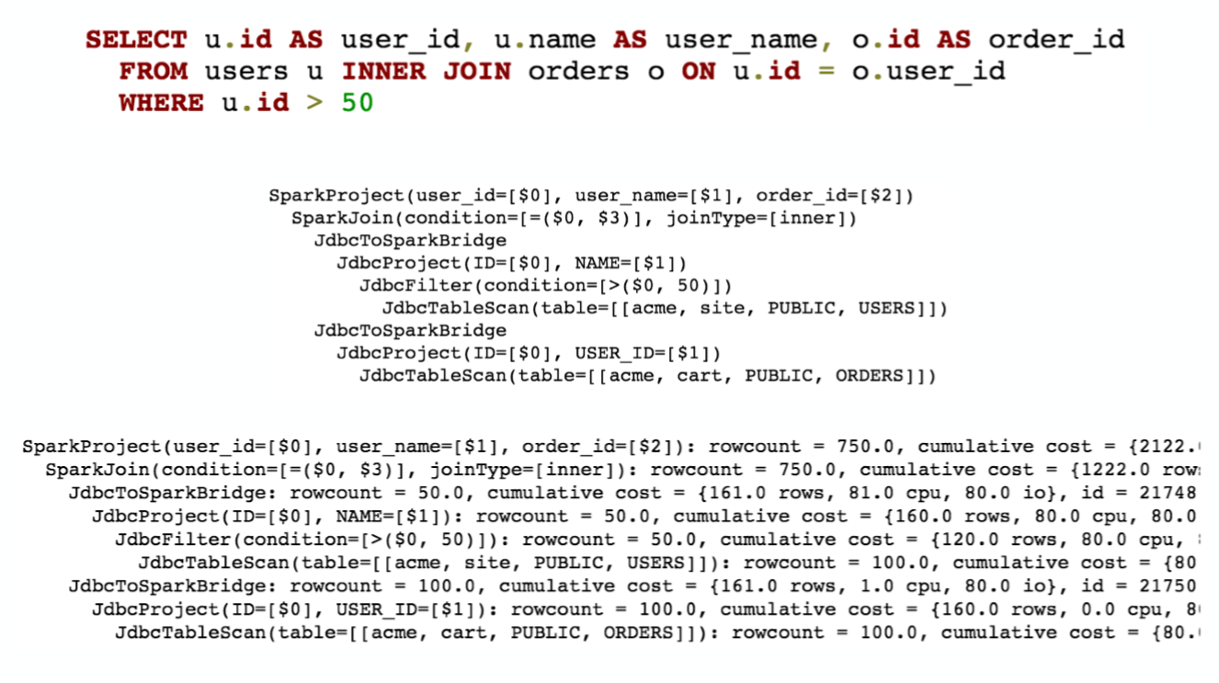
查询优化

Slide 24
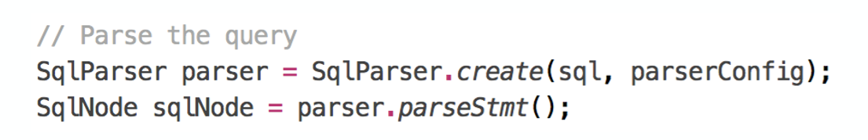
查询优化
综合SQL编译过程

Slide 25
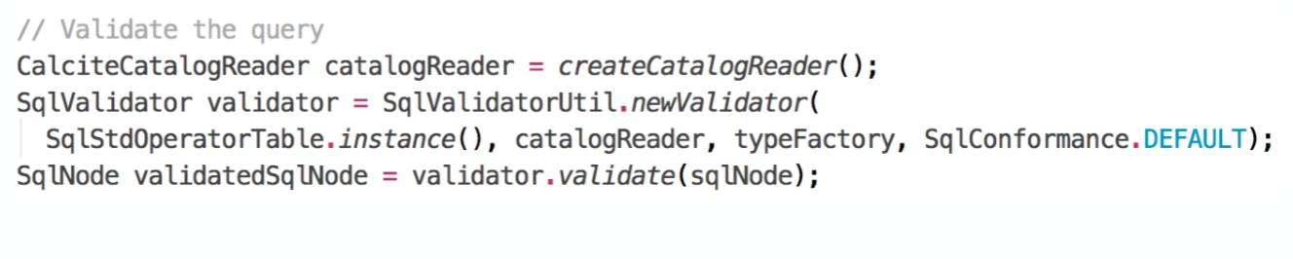
查询优化
综合SQL编译过程

Slide 26
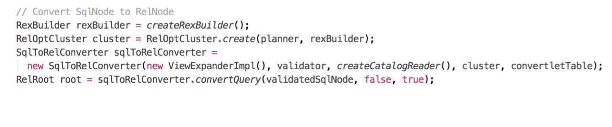
查询优化
综合SQL编译过程

Slide 27
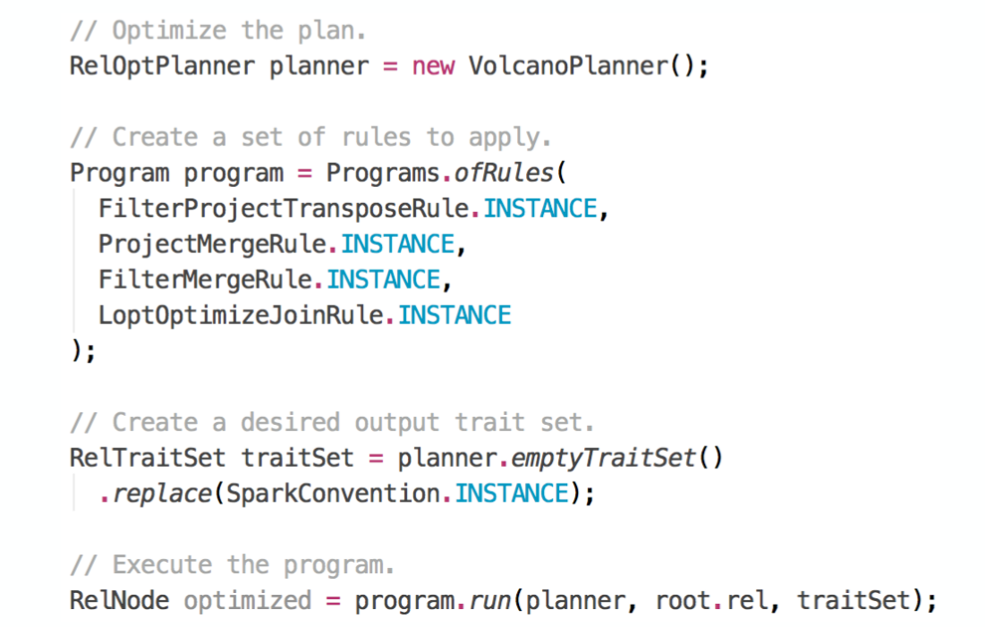
查询优化
综合SQL编译过程

Slide 28

Thanks for your listening!

